Slide 1
Atteindre la commune avec Christ
Comment vaincre
la peur
d’amener quelqu’un
au Seigneur ?
Que dit la Bible ?
Notes:
Vous êtes motivés !! 2Co 5v14 dit : « Car l'amour de Christ nous presse, parce que nous estimons que, si un seul est mort pour tous, tous donc sont morts. »
La ville entière est morte, à cause du péché, et c’est pour cela que JC est mort pour tous !
Vous êtes motivés par l’amour. Mais, comment Atteindre cette ville avec Christ, sans avoir une Attaque Cardiaque…une AC ?
La réponse est dans la Parole de Dieu : «Suis-moi, et je vs ferai pêcheur d’hommes !»

Slide 2
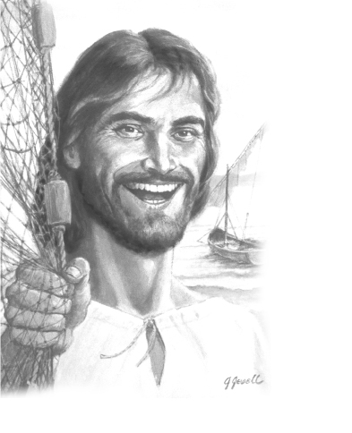
« Venez, suivez-moi ! Je ferai de vous des pêcheurs d’hommes. »
Marc 1v17 BDP
Notes:
Rappelons-nous le modèle à suivre. [lire]
Le modèle n’est pas Paul, ni Hicham, ni Pierre, ni aucun autre que le S-J-C.
Oui, il y a des bons exemples du travail, mais il n’y a qu’Un Seul Modèle Parfait !
Il n’y a rien de plus important, de plus beau, que d’amener quelqu’un au Seigneur…
Mais, il ne faut pas seulement être motivé ; il faut commencer avec du courage.
Ces paroles du S-J-C nous révèlent d’où vient ce courage : « Approchez-vs de Moi ! »

Slide 3
Actes 4 est un bel exemple.
« Lorsqu'ils virent l'assurance de Pierre et de Jean, ils furent étonnés, sachant que c'étaient des hommes du peuple sans instruction ; et ils les reconnurent pour avoir été avec Jésus. »
Actes 4v13
Passons du temps avec Jésus.
Notes:
Personne est parfaite, sauf le S-J-C, mais la Bible raconte l’histoire, afin de montrer des exemples de la mise en pratique de la Parole.
Les sources du courage des disciples commençaient, tout d’abord, dans le temps qu’ils ont passé avec le S-J-C. [lire]
Vous devenez comme les personnes que vous fréquentez ! (cf. Ps1v1à3 et Pro13v20)
Il est important de se lever tôt le matin, et de commencer la journée dans la lecture de Sa Parole et dans la prière…pour le courage !

Slide 4
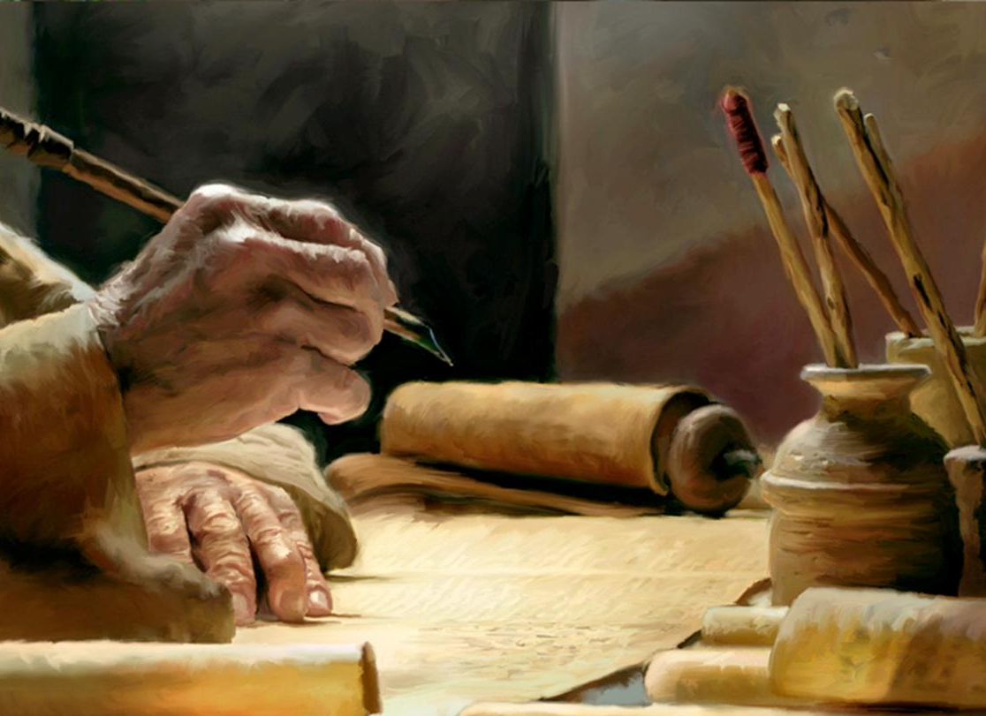
Soyons à l’écoute de Dieu.
Mettons le en pratique.
Notes:
Jos 1v9 dit : « Ne t'ai-je pas donné cet ordre : Fortifie-toi et prends courage ? Ne t'effraie point et ne t'épouvante point, car l'Éternel, ton Dieu, est avec toi. »
Mt28v18à20 disent : « Tout pouvoir m'a été donné dans le ciel et sur la terre. Allez, faites de toutes les nations des disciples, les baptisant au nom du Père, du Fils et du Saint Esprit, et enseignez-leur à observer tout ce que je vous ai prescrit. Et voici, je suis avec vous tous les jours, jusqu'à la fin du monde. »

Slide 5

Prenons du plaisir à prier.
Louange, intercession…
Notes:
Mc1v35 dit : « Vers le matin, pendant qu'il faisait encore très sombre, IL se leva, et sortit pour aller dans un lieu désert, où il pria. »
Lc11v1 dit : « Jésus priait un jour en un certain lieu. Lorsqu'il eut achevé, un de ses disciples lui dit : Seigneur, enseigne-nous à prier. » 1Th5v17 dit : « Priez sans cesse. »
Eph6v18 dit : « Faites en tout temps par l'Esprit toutes sortes de prières et de supplications. Veillez à cela avec une entière persévérance, et priez pour tous les saints. »

Slide 6
Actes 4 révèle encore plus…
« Et maintenant, Seigneur, vois leurs menaces, et donne à tes serviteurs d'annoncer ta parole avec une pleine assurance. »
Actes 4v29
Demandons du courage.
Notes:
L’histoire raconte que Pierre et Jean ont été battus pour avoir parlé du S-J-C.
Cela peut nous arriver un jour !
La 2e source du courage est un don. [lire]
Oui, il faut être doué… mais, vous pouvez demander ce don à Dieu.
Toute la gloire revient donc au S-J-C.
Jn16v24 dit : « Demandez, et vous recevrez, afin que votre joie soit parfaite. »
Jc4v2 dit : « Vous ne possédez pas, parce que vous ne demandez pas. »

Slide 7
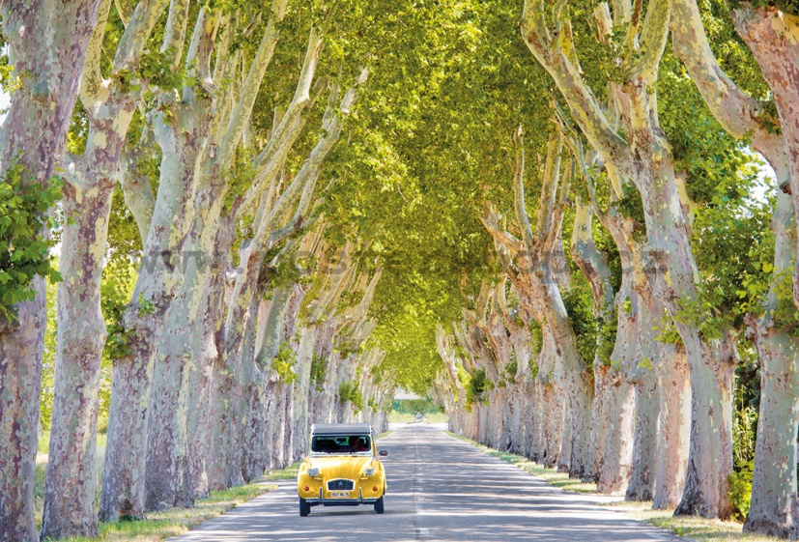
Attendons la réponse.
Prenons la route spirituelle.
Notes:
Qu’attendaient les disciple ce jour-là ?
Selon Ac4v30, ils attendaient des dons des guérisons, mais Dieu avait un autre plan.
Ac4v31 dit : « Quand ils eurent prié, le lieu où ils étaient assemblés trembla ; ils furent tous remplis du S-E, et ils annonçaient la parole de Dieu avec assurance. »
Peut-être vous n’avez pas une belle voiture qui vous donne confiance devant les autres.
Le don spirituel du courage vient de Dieu!

Slide 8
Actes 4v31 est à méditer…
« Ils furent tous remplis du Saint Esprit, et ils annonçaient la parole de Dieu
avec assurance. »
Actes 4v31
Obéissons à ses directifs.
Notes:
Dans ce verset, il y a deux autres sources du courage chrétien.
Ils se laissaient être remplis du S-E, afin d’être soumis à Dieu. Etre rempli du S-E veut dire, sous son influence, comme nous révèle Ep5v18 où il est écrit : « Ne vous enivrez pas de vin : c'est de la débauche. Soyez, au contraire, remplis de l'Esprit. »…s/s l’influence.
Il est impossible d’avoir du courage si vous refusez d’obéir à Dieu. Vs ne trompez ps Dieu
Mettez un point d’honneur à Lui obéir !

Slide 9
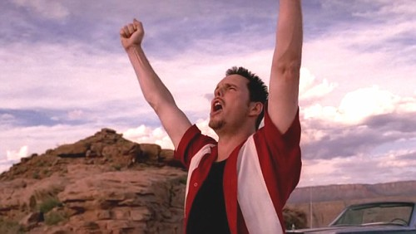
Rempli de l’Esprit de Dieu
Laissons Dieu conduire.
Notes:
Une bonne conscience libère.
Cela donne du courage !
1Tm1v5 dit : « Le but du commandement, c'est une charité venant d'un coeur pur, d'une bonne conscience, et d'une foi sincère. » (La foi est la confiance.)
Ou encore, 1Tm1v19 dit : « Cette conscience, quelques-uns l'ont perdue, et ils ont fait naufrage par rapport à la foi. »
Dieu au volant produit la confiance.

Slide 10
Actes 4v31 révèle l’objectif…
« Et ils annonçaient
la parole de Dieu
avec assurance. »
Actes 4v31
Annonçons ce qu’IL dit.
Notes:
Pourquoi avoir du courage, de l’assurance?
Le objectif n’est pas pour nous former !
Aujourd’hui le messge n’est ps un cours en l’affirmation de soi, la formation de caractère.
L’objectif est d’annoncer la Parole de Dieu aux gens qui ne snt pas nés de nouveau. [lire]
Disons-le clairement, le SJC ne donne pas du courage pour parler de nous, mais de Lui.
IL ne donne pas du courage d’annoncer ns idées ou les idées des autres, mais Sa Parole.

Slide 11
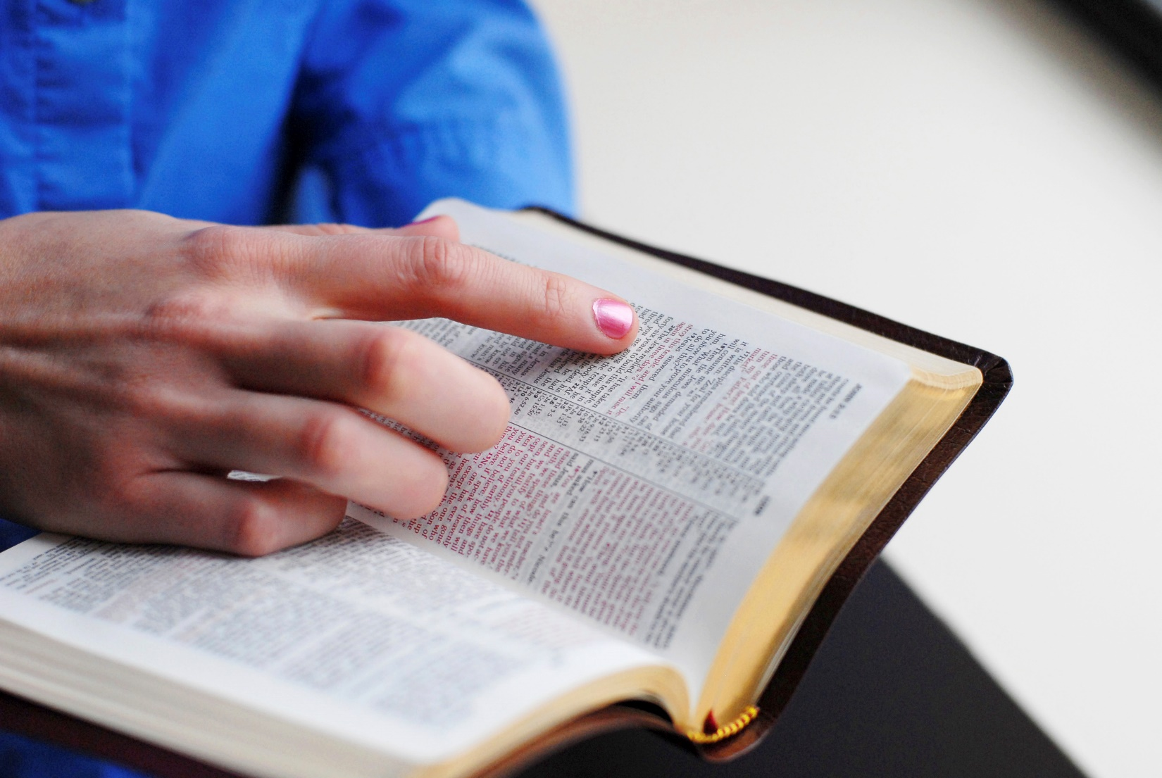
Sa Parole écrite ou orale…
L’objectif est atteint.
Notes:
Quand vous répétez ce que la Bible dit, vous êtes assurés de son effet.
La Bible dit d’elle-même qu’elle est sans faute (Ps19v7), éternelle (Ps118v89), bonne (Hé6v5), puissante (Hé4v12).
Cela nous donne du courage, parce que nous savons qu’il y aura un effet dans le vie de l’auditeur.
L’effet peut être bon ou mauvais, selon le choix libre de la personne en face. Mais…[lire]

Slide 12
Atteindre la commune avec Christ
Suivons l’exemple des Actes ch 4 :
Prenons du temps avec le Seigneur.
Demandons du courage pour parler.
Laissons l’Esprit de Dieu diriger.
Annonçoos la Parole de Dieu.
www.AzBible.yolasite.com/fr
Notes:
Fixons notre objectif pour cette semaine !
Vs allez atteindre la commune avec Christ.
La Bible est remplie d’exemples pour nous.
JC dit:« Sans Moi, vs ne pouvez rien faire. »
Chq jr commençons avc la Bible +la prière.
« Priez sans cesse » pour le courage.
Ne comptez pas sur vous-même.
Obéissez le S-J-C sur le chemin de la vie.
Gardez l’objectif d’annoncer Sa Parole, et non pas la votre, cette semaine.
Vs pouvz retrouver ce PPT s/ vtre smart ph

